Slide 1
Обеспечение безопасности и организации питания обучающихся в образовательных организациях Иркутского районного муниципального образования

Slide 2
Обеспечение безопасности в ОО ИРМО
В ОО в настоящее время паспорта
безопасности переоформлены
97,2%
Обслуживание ОО осуществляется частными охранными агентствами, системы 72 объектов находятся в исправном состоянии, затраты на обслуживание охранной сигнализации в 2018 г. - 1 632 029,21 руб.
находятся в стадии переоформления
2,8%
ОО ИРМО:
оснащены системой внутреннего и наружного видеонаблюдения, затраты на обслуживание в 2018 году - 8 800,00 руб;
имеется и находится в исправном состоянии освещение фасада зданий и прилегающей территории;
- имеется ограждение по периметру, но часть учреждений нуждается в его ремонте, затраты на установку - 893 857,73 руб;
оснащены устойчивой телефонной связью, инженерно-техническими средствами и системами охраны, находящимися в технически исправном состоянии.
Пропускной режим в образовательные в соответствии с графиком дежурства

Slide 3
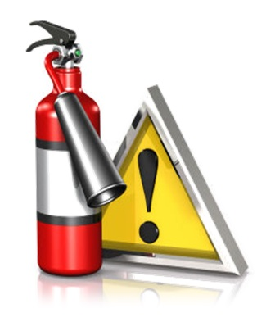
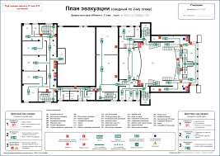
Обеспечение безопасности в ОО ИРМО
Все образовательные организации оснащены системами экстренного оповещения работников, обучающихся о потенциальной угрозе возникновения чрезвычайной ситуации и возникновении пожара
Мероприятие | Затраты, руб.
Затраты на установку звуковой и световой сигнализации и обслуживание в 2018 году | 775 114,81
Затраты на ремонт АПС | 418 989,12
На обеспечение мер противопожарной безопасности, такие как переосвидетельствование и перезарядка огнетушителей | 155 491,25
Замеры сопротивления изоляции | 448 659,97
Огнезащитная обработка деревянных конструкций и контроль качества огнезащитной обработки деревянных конструкций | 432 596,00
Приобретение средств и устройств пожарной безопасности | 286 477,00
Замена противопожарных люков и дверей | 23 372,00
Во всех образовательных организациях ИРМО имеется план эвакуации

Slide 4
Обеспечение безопасности в ОО ИРМО
С целью соблюдения санитарных требований, в образовательных организациях Иркутского районного муниципального образования запланированы и проводятся мероприятия производственного контроля
Мероприятие | Затраты, руб.
Исследования воды на микробиологические и санитарно гигиенические показатели, исследования пищевых продуктов на микробиологические показатели, микробиологические исследования смывов на наличие санитарно-показательной микрофлоры и особо опасных и природно-очаговых инфекций | 867 087,33
Профилактические мероприятия по дезинсекции, дезинфекции и дератизации в образовательных организациях. Заключены договора на ежегодные периодические медицинские осмотры, гигиеническую подготовку и аттестацию работников образовательных организаций. Сумма затрат на приобретение средств индивидуальной защиты для работников образовательных организаций | 105 246,72
Проведена установка светодиодных светильников | 18 505 369,15
Во исполнения предписаний Роспотребнадзора для устранения нарушений на пищеблоках образовательных организаций проведен ремонт | 1 674 180,21
Закуплено технологического оборудования | 3 383 066,00
Оснащение медицинских кабинетов | 41 854,00

Slide 5
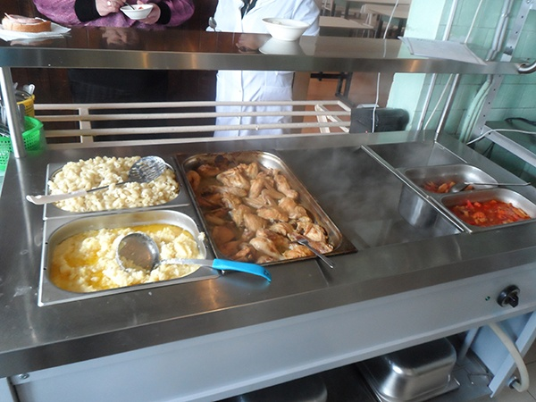
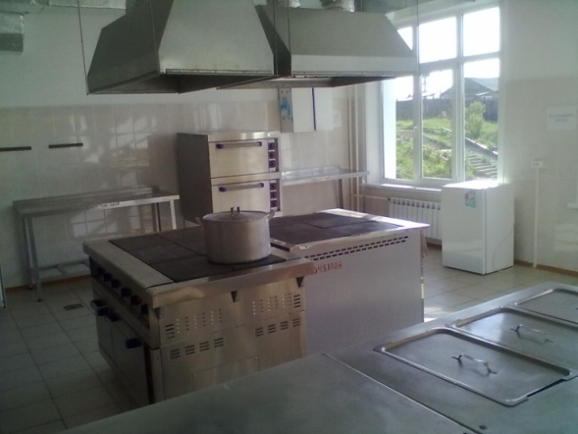
Питание обучающихся в ОО ИРМО
Охват горячим питанием на 01.01.2019 составляет 3924 обучающихся - 26,6% от общей численности обучающихся
10 805 обучающихся – 73,4% питаются за родительскую плату и (или) через свободную линию раздачи
Стоимость питания обучающихся льготной категории с 01.09.2018 составляет:
57 руб. для обучающихся 7-10 лет и 65 руб. для обучающихся с 11-18 лет
Из 40 ОО - 31 организация занимается организацией питания обучающихся самостоятельно, 9 организаций заключают муниципальные контракты на оказание услуг общественного питания (аутсорсинг)

Slide 6
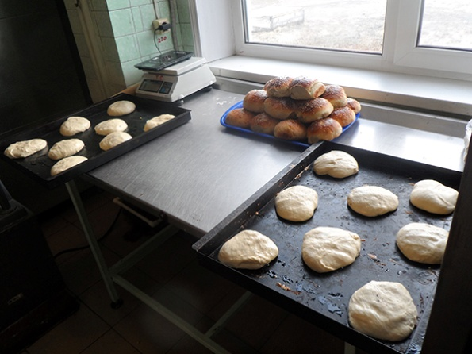
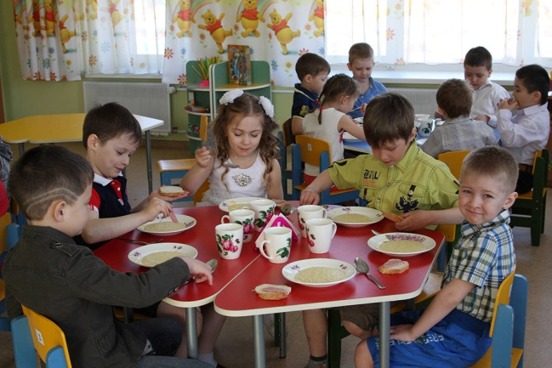
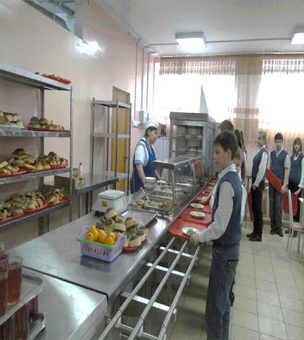
Питание обучающихся в ОО ИРМО
Регулярно проводятся выездные проверки организации питания, включающие в себя проверку на соответствие ежедневного меню цикличному меню, проверку веса порций блюд, проверку сопроводительных документов на продукты питания, проверку на наличие и правильность ведения необходимой документации, санитарное состояние пищеблока и технологического оборудования, выполнение санитарных правил работниками пищеблока, сроки годности продуктов питания и выполнение других требований, предъявляемых СанПиН 2.4.5.2409-08 к организации питания обучающихся образовательных организаций
В 2018 году проведена реконструкция пищеблока в
МОУ ИРМО «Ширяевская СОШ» и МОУ ИРМО «Листвянская СОШ»

